Slide 1
基于proxy的不可变数据

Slide 2
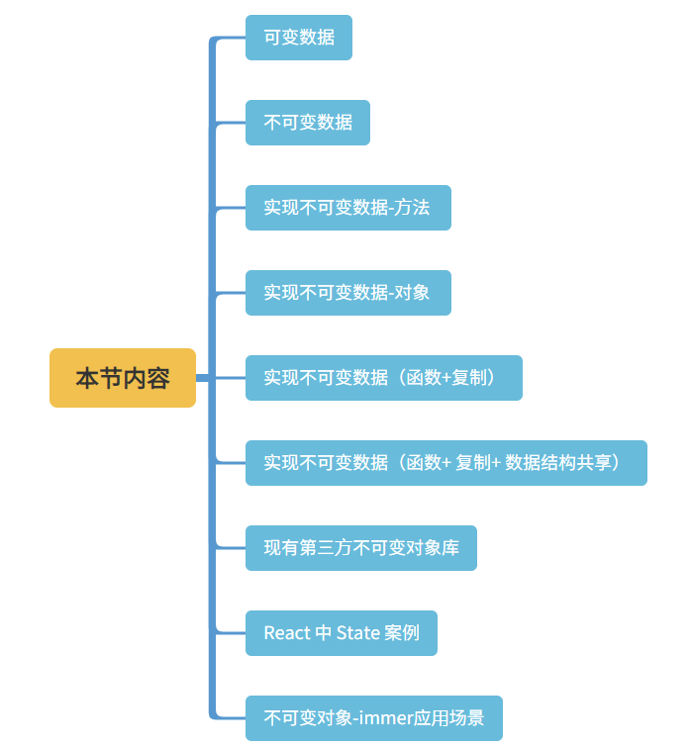
本节内容

Slide 3
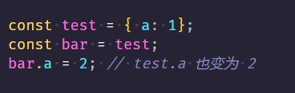
可变数据
对象被赋值几次后，更改了对象的某个属性，发现其被引用的对象也发生了变化。这就是可变对象
因为两个对象用的相同的引用地址
存在问题：除非你清楚的知道要修改的 对象/属性 及其关联的对象，否则你很难发现它是何时被变化的。
Notes:
JavaScript 中，Object 和 Array 是可变的，String 和 Number 是不可变的。

Slide 4
不可变数据
Immutable Data(不可变数据) 就是一旦创建，就不能再被更改的数据。对 Immutable 对象的任何修改或添加删除操作都会返回一个新的 Immutable 对象。
实现原理就是使用旧数据创建新数据时，要保证旧数据可用且不变。同时为了避免 深度克隆把所有节点都复制一遍带来的性能损耗，Immutable 使用了 结构共享，即如果对象树中一个节点发生变化，只修改这个节点和受它影响的父节点，其它节点则进行共享。
Notes:
也可以说：在修改时，生成的新的数据， 对新数据的的操作都不会影响之前的数据。

Slide 5
不可变数据

Slide 6
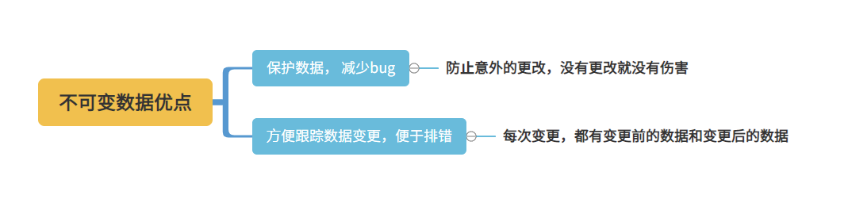
不可变数据优点
Notes:
优点
● 保护数据， 减少bug
防止意外的更改，没有更改就没有伤害。
比如函数式编程中的副作用的概念，有一条就是不修改入参。 如果传入的是不可变数据，从根本杜绝了你修改入参的可能性。
没有副作用的函数，才是“好”函数。
● 方便跟踪数据变更，便于排错
每次变更，都有变更前的数据和变更后的数据。
我们方便收集数据，甚至进行数据还原。

Slide 7
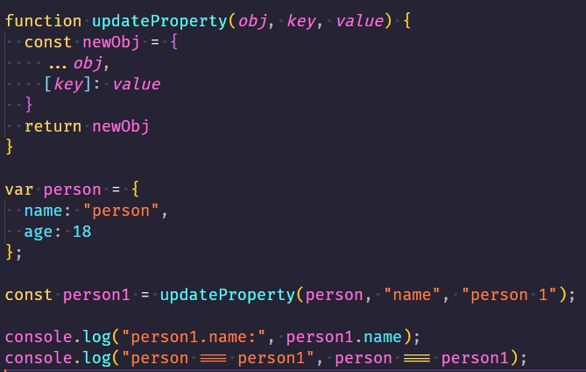
实现不可变数据 - 方法
用专门独立的方法，去更改数据的属性。

Slide 8
实现不可变数据 - 方法（缺点）
调用麻烦
没有面向对象编程的“气味“

Slide 9
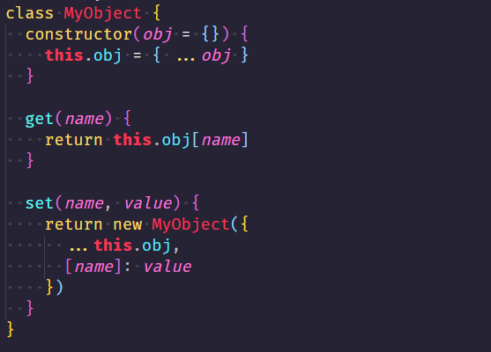
实现不可变数据 - 自定义对象
自定新的对象类型，把对数据的操作细节封装在新的对象类型上

Slide 10
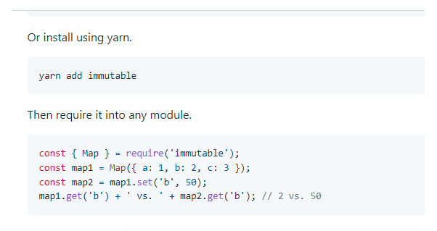
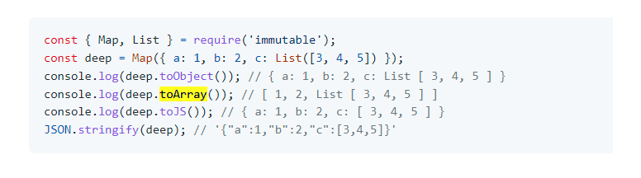
自定义对象-immutableJS
著名的 immutable-js， 就是这个思路, 定义List, Stack, Map, OrderedMap, Set, OrderedSet 和Record这么多对象
Notes:
著名的 immutable-js， 就是这个思路, 定义List, Stack, Map, OrderedMap, Set, OrderedSet 和Record这么多对象。
哎，心累。
不过其提供了，toArray, toObject, toJS等方法，把自定义对象转为普通对象。

Slide 11
不可变对象-函数 + 复制的思路
通过函数调用，内部复制，产生新的对象
之后，你对新的对象操作
最后返回你更新完毕的新对象

Slide 12
不可变对象-函数 + 复制的思路(性能问题)
假设10000个对象， 10个属性
深度复制，结果的消耗是 30多毫秒。 2帧左右，这不能接受

Slide 13
不可变对象-新思路
基于函数
利用Proxy,代理对象，操作代理对象
关注被更改的数据， 不更改的数据可以复用

Slide 14
第三方不可变对象
JavaScript 没有开箱即用的不可变结构，但有第三方实现。
最受欢迎的是 Immutable.js 和immer.js

Slide 15
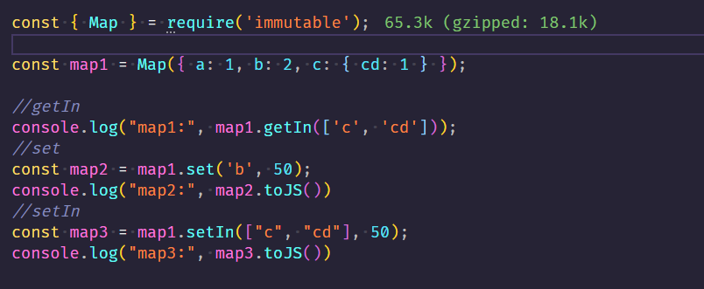
immutableJS用法

Slide 16
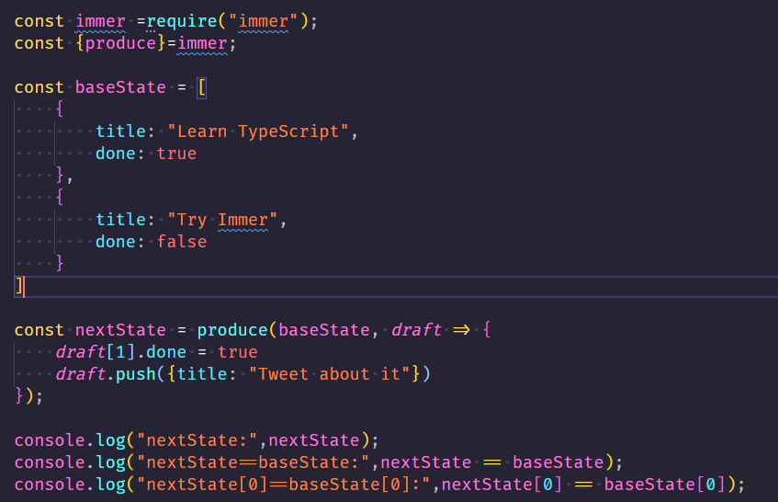
immer用法

Slide 17
immutableJS vs Immer 对比
immutableJS需要使用者学习它的数据结构操作方式，没有 Immer 提供的使用原生对象的操作方式简单、易用；
ImmutableJS它的操作结果需要通过toJS方法才能得到原生对象，这使得在操作一个对象的时候，时刻要注意操作的是原生对象还是 ImmutableJS 的返回结果，稍不注意，就会产生意想不到的 bug。
immer 体量小巧

Slide 18
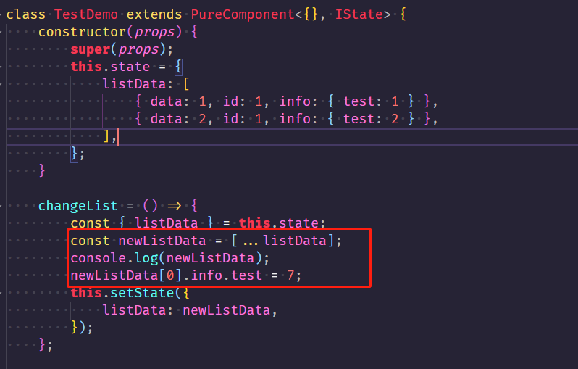
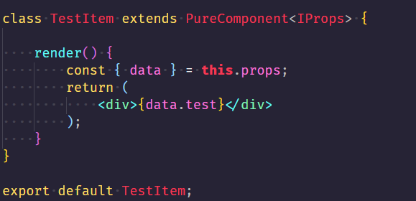
React 中state
PureComponent 会在每次更新前作一次浅比较
Notes:
相信很多写过React的同学，都应该用过PureComponent，PureComponent会在每次更新前作一次浅比较。
相当于内部自动调用shouldComponentUpdate。
我们会发现，我们调用cahgneList的时候，修改第一个元素中的info属性中的字段，子组件并没有刷新。但是数据确实修改了，test变为7了。
重点就在于我们的子组件采用了PureComponent，这里会做浅比较，认为info对象没有改变。
有些人会说了，你这是直接赋值啊，你不会重新创建个对象吗：

Slide 19
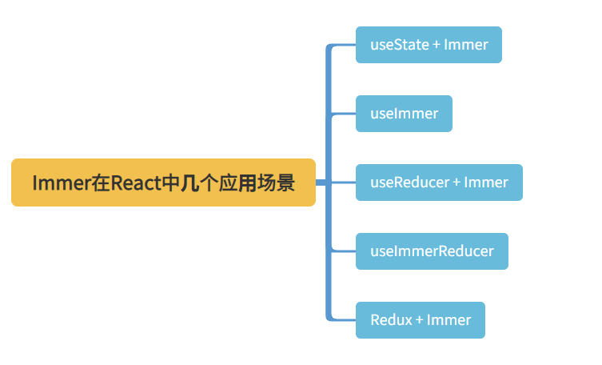
immer的几个应用场景
Notes:
https://immerjs.github.io/immer/zh-CN/example-setstate

